Slide 1
DR. YANCO OCAÑA.
UNACH
FARMACOLOGIA

Slide 2
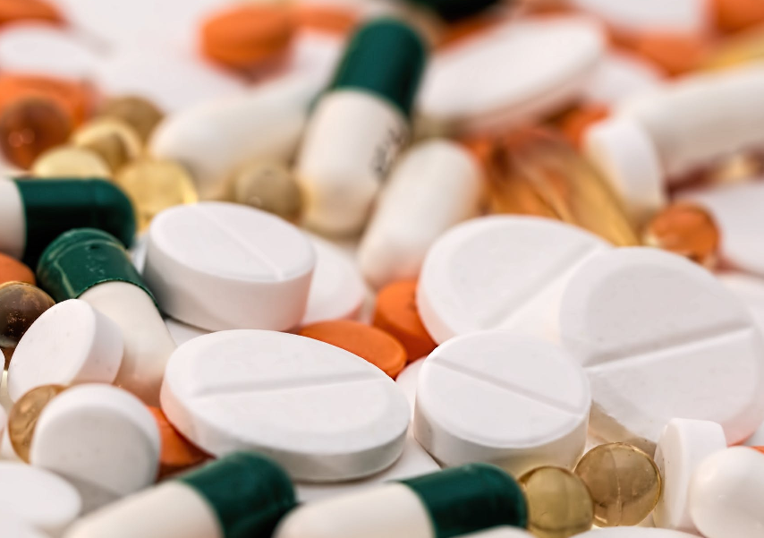
Formas de presentación de los medicamentos.-
1. Solidos.- Son los comprimidos (compresión del polvo del principio activo),
Grageas (comprimidos envueltos en una capa),
Cápsulas (cubiertas sólidas de gelatina soluble) y
sobres (presentación en forma de polvo).

Slide 3
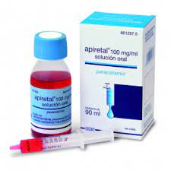
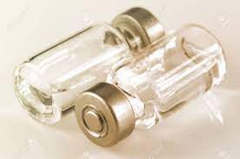
2. Soluciones.-
Se trata de mezclas homogéneas en las que un sólido o líquido está disuelto en otro líquido. Dentro de esta categoría se distinguen: los jarabes, gotas, ampollas y viales. El jarabe

Slide 4
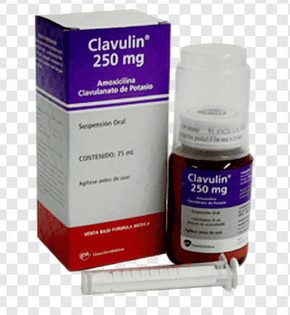
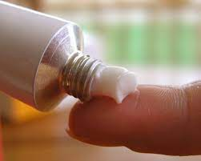
3. Suspensiones.-
Son mezclas de sólido pulverizado con otro sólido, líquido o gas. En esta categoría distinguimos: lociones, geles, pomadas, pastas.

Slide 5
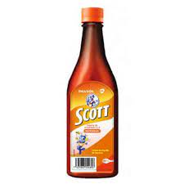
4. Emulsiones.-
Sistema en el cual el líquido está disperso sin diluirse en otro líquido.

Slide 6
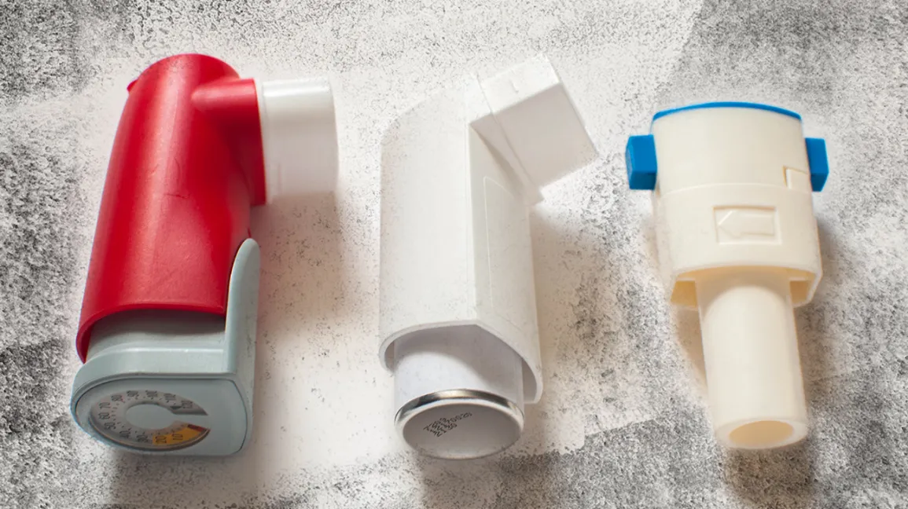
5. Formas especiíficas.-
Presentaciones diseñadas para un tipo de medicamentos y/o vía.
cartuchos presurizados (liquido junto a un gas), los dispositivos de polvo seco (permiten inhalar el medicamento),
las jeringas precargadas, los parches transdérmicos y los nebulizadores (pulverización).

Slide 7
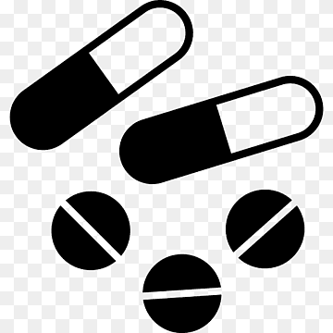
Introducción.-
Dosis: cantidad de medicamento para producir el efecto deseado.
Dosis/día:
Dosis/ciclo: cantidad de medicamento a administrar durante un ciclo de tratamiento.
Dosis total: cantidad de medicamento a administrar durante un tratamiento completo.
.

Slide 8
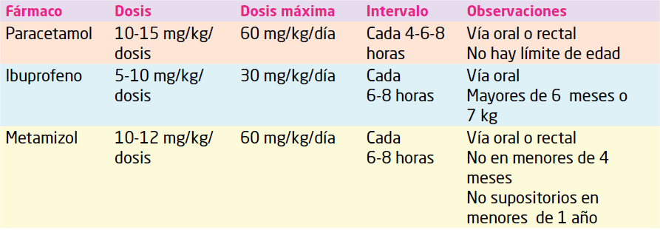
Antiinflamatorios.- analgesicos

Slide 9
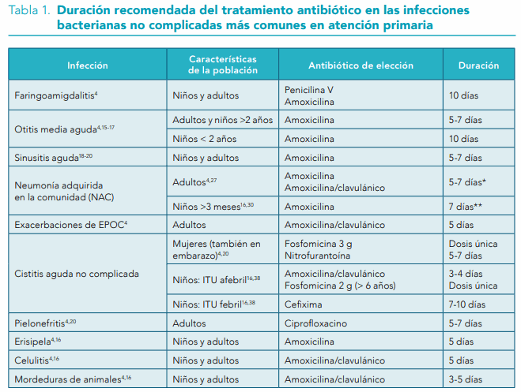

Slide 10
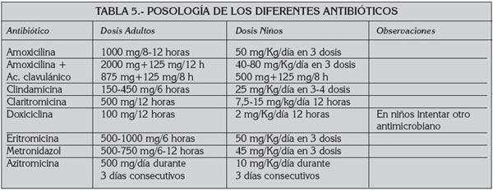
ATB.

Slide 11
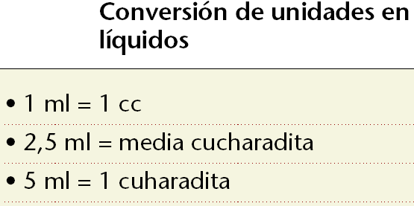
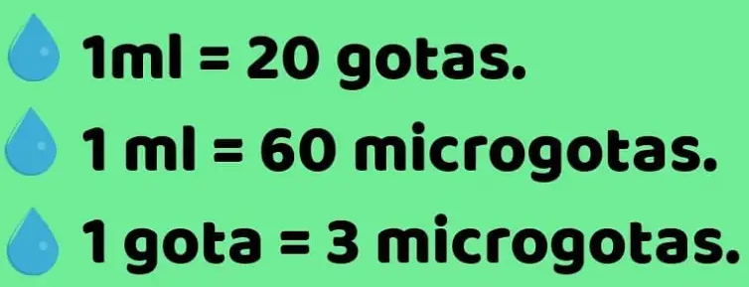

Slide 12
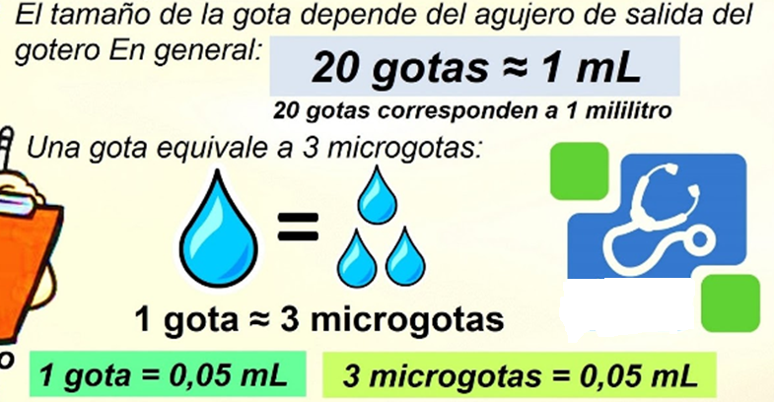
Gotas y Microgotas.-

Slide 13
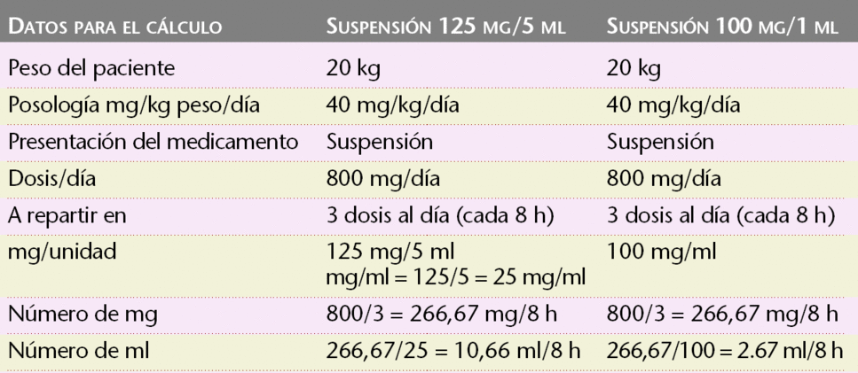
Datos para calcular dosis.-

Slide 14
Calcular dosis.-

